Slide 1
КРАЕВАЯ ИННОВАЦИОННАЯ ПЛОЩАДКА «Обновленная начальная школа» как фактор повышения качества образовательных результатов младших школьников Краснодарского края» Г. Тимашевск, 2021г.
Муниципальное бюджетное общеобразовательное учреждение
средняя общеобразовательная школа № 18 имени А.В.Суворова
муниципального образования Тимашевский район

Slide 2
Ключевые точки
Младший школьник
Обучение в сотрудни-честве
Стремление к познанию
Критиче-ское мышление
Управление собой
Здоровый организм
Креатив-ность

Slide 3
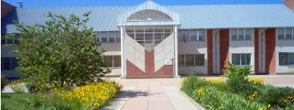
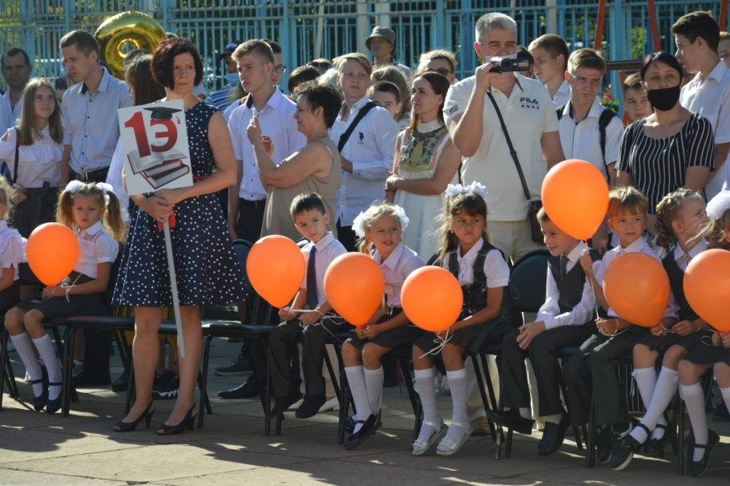
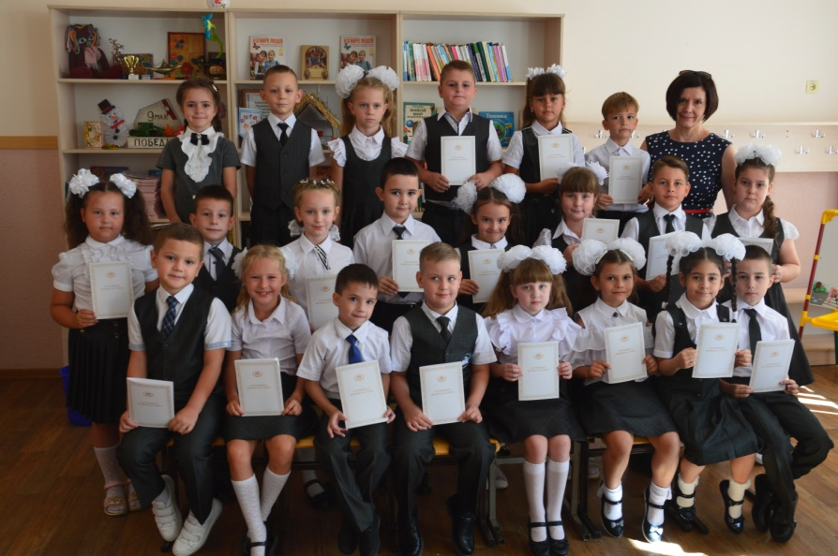
Обоснование темы проекта
Создание обновленной личностно – ориентированной модели начальной школы с целью повышения качества образовательных результатов младших школьников Краснодарского края.

Slide 4
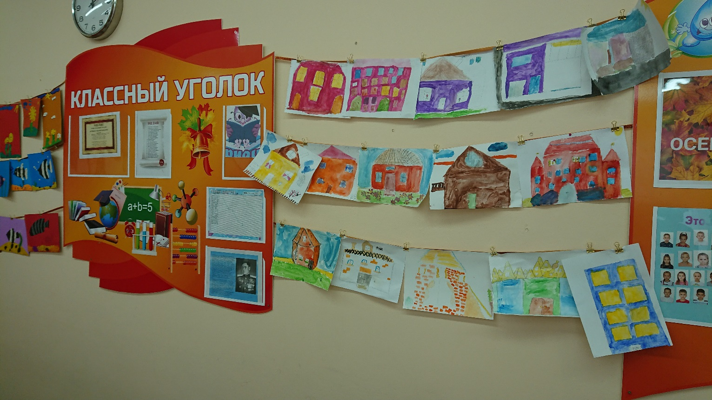
Нормативно – правовое обеспечение инновационного проекта
Закон «Об образовании в Российской Федерации» от29.12.2012 № 273-ФЗ (с изменениями и дополнениями); статья 34 «Основные права обучающихся и меры социальной поддержки и стимулирования», пункт 3, допускающий «обучение по индивидуальному учебному плану, в том числе ускоренное обучение в пределах осваиваемой образовательной программы в порядке, установленное локальными нормативными актами».

Slide 5
Проблема, решаемая в ходе инновационной деятельности
Определение готовности ребенка к ускоренному обучению – посредством независимой диагностики.
Выявление, непрерывное педагогическое сопровождение и поддержка одаренных детей, предоставление возможности высокомотивированным младшим школьникам, имеющим достаточно высокий уровень физической и умственной готовности к школьному обучению, успешно освоить основную образовательную программу начального общего образования в более короткий срок – три года, вместо четырех лет по традиционной программе.
Обязательным условием обучения по программе является достижение ребенком семилетнего возраста и первая группа здоровья.
В случае возникновения затруднений в процессе освоения программы в режиме, предусмотрена корректировка индивидуального учебускоренном ного плана и переход к модели 1-4.

Slide 6
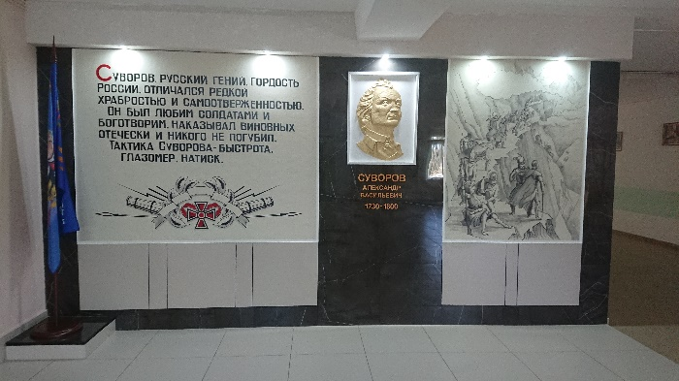
Измерение и оценка качества ОБРАЗОВАТЕЛЬНЫХ РЕЗУЛЬТАТОВ
Целевые ориентиры формирования функциональной грамотности младших школьников, обучающихся по программе «Эффективная начальная школа» (3 года обучения) – 3 «Э» класс, 25 человек
Критерии | Высокий уровень | Средний уровень | Низкий уровень
Языковая функциональная грамотность | 19 | 61 | 20
Читательская грамотность | 17 | 60 | 23
Математическая грамотность | 17 | 44 | 39
Естественнонаучная грамотность | 9 | 86 | 5

Slide 7
Программа инновационной деятельности.
Цель - повышение качества образовательных результатов младших школьников посредством создания условий для выявления, педагогической поддержки одаренных, высокомотивированных детей, их самореализации в соответствии со способностями.
КОНЦЕПЦИЯ
Каждый ребенок одарен, задача педагогов – раскрытие его способностей.
Существует категория детей, качественно отличающихся от сверстников и требующих создания особых условий для развития.

Slide 8
Задачи реализации проекта:
Критерии оценки эффективности проекта:
изучение научно-методической литературы, опыта работы международных, российских, краевых образовательных организаций по данной проблеме;
диагностика, выявление и отбор одаренных, высокомотивированных детей, прошедших в полном объеме обязательную дошкольную подготовку;
создание педагогических условий в общеобразовательной организации для повышения качества образовательных результатов младших школьников;
обновление системы подготовки обучающихся начальной школы путем использования потенциала сетевого взаимодействия организаций дошкольного, основного общего и дополнительного образования;
повышение квалификации кадров образовательной организации для эффективной реализации проекта.
высокий уровень удовлетворенности качеством образования всех участников образовательных отношений;
достаточный уровень личностных, метапредметных и предметных результатов освоения ООП НОО;
достаточные показатели сформированности уровня функциональной грамотности младших школьников ( по итогам краевых комплексных работ).

Slide 9
Перспективы реализации проекта:
Условия реализации ускоренного обучения в начальной школе:
сохранение высокой мотивации у детей к обучению на следующем уровне образования;
работа по индивидуальному учебному плану и персональному образовательному маршруту;
качественная подготовка в дошкольных учреждениях;
социальный запрос и готовность родителей к реализации режима ускоренного обучения;
продолжение обучения в классах профильных направлений в средней школе;
преемственность между дошкольными учреждениями, начальной школой и средним звеном.
1.Ускоренное обучение организуется в пределах разработанной и утвержденной Учреждением основной образовательной программы начального общего образования.
2. Ускоренное обучение организуется для обучающихся, освоивших в полном объеме образовательную программу дошкольного образования.
3. Обязательным условием является достижение ребенком 7 –летнего возраста.
4. Установление готовности к освоению образовательной программы по ускоренному обучению осуществляется по результатам НЕЗАВИСИМОЙ психологической диагностики, проводимой с согласия родителей. Сроки диагностики: декабрь/апрель (первый учебный год).
5. Промежуточная аттестация проводится с учетом объема изученного материала.

Slide 10
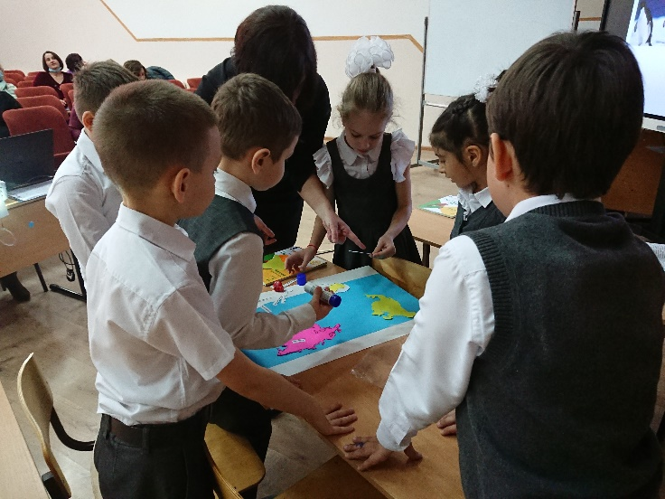
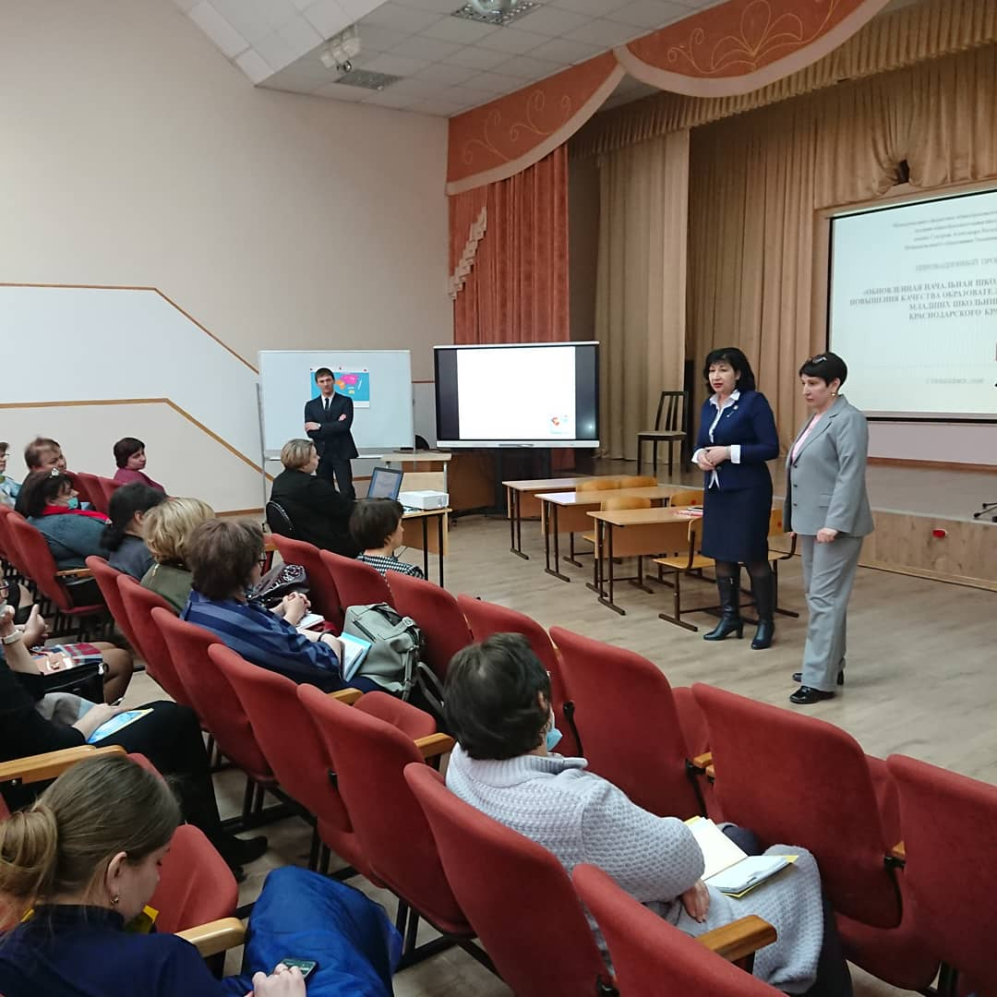
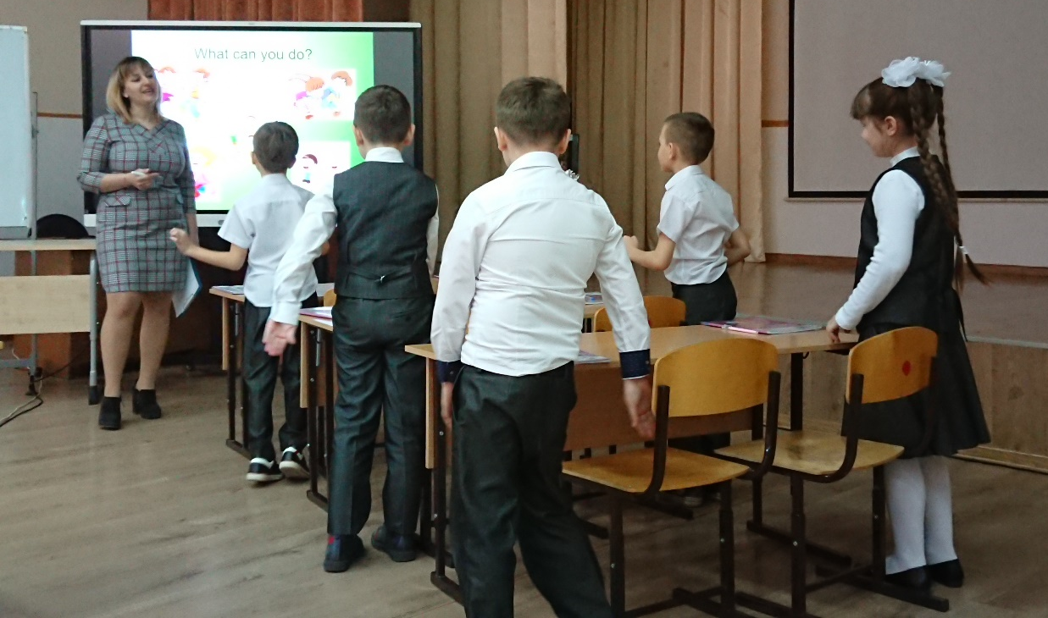
Краевой семинар «Эффективный набор эффективной начальной школы»
11 марта 2021 года

Slide 11
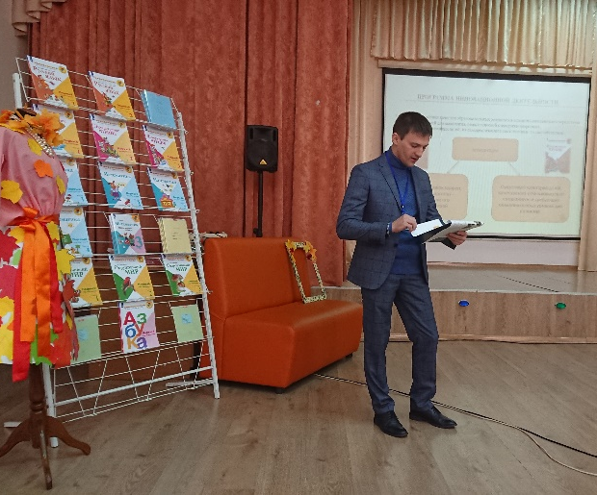
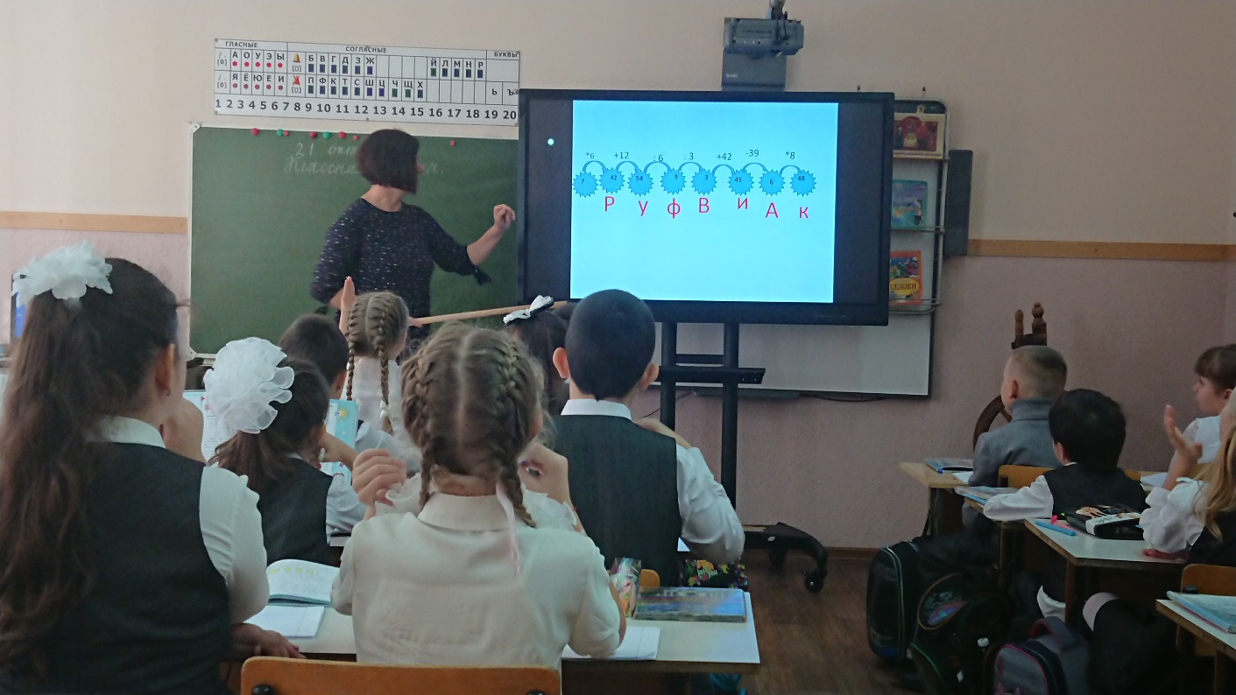
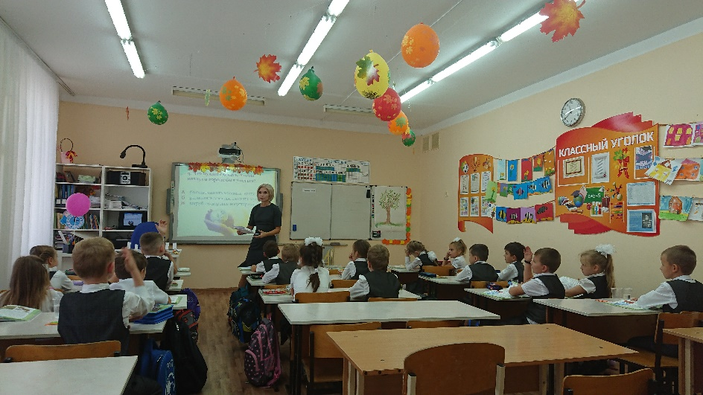
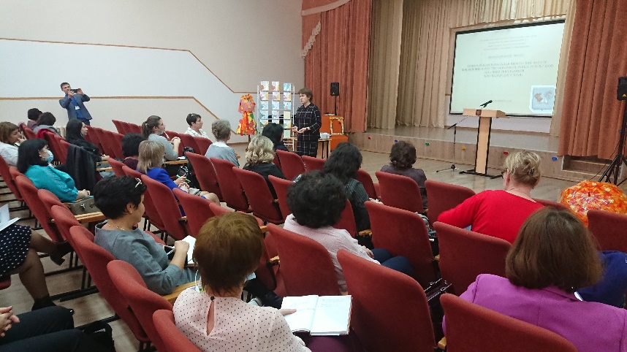
Краевой семинар «Построение индивидуальной траектории развития обучающихся начальных классов в процессе реализации программы ускоренного обучения»
21 октября 2021 года

Slide 12
Результаты проекта в 2021 году:
№ п/п | Минимальные требования | Предложение участника конкурса
1. | Формирование комплекта продуктов: методических разработок, программ, диагностических инструментов, методических комплектов, моделей, результатов апробаций. | -создание КТП по всем предметам; - разработка диагностик; - создание базы методических материалов; - мониторинг результатов и публикация материалов.
2. | Проведение зональных и краевых семинаров (вебинаров), посвященных практике инновационной деятельности. | Семинар для заместителей директоров ОО «Построение индивидуальной траектории развития обучающихся начальных классов на основе матапредметного тестирования». Семинар «Эффективный набор эффективной начальной школы» для заведующих ДОУ.
3. | Отчет о реализации план – графика. | - Отборочное тестирование в классы. Мониторинг обучающихся на конец 1 полугодия. Мониторинг обучающихся на конец 2 полугодия.
4. | Создание авторской методической сети. | Организация психолого-педагогического сопровождения учащихся, педагогов, родителей в рамках преемственности.
5. | Организация повышения квалификации педагогов. | Повышение квалификации по теме проекта

Slide 13
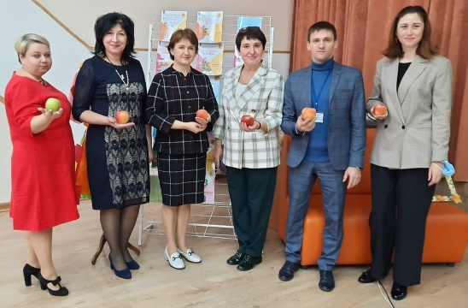
Сетевое взаимодействие
ДОУ
МБДОУ д/с №1,
ОУ
ГБОУ школа № 1374,
ДПО
Кафедра начального образования ГБОУ ИРО Краснодарского края
вузы
ФГОУ ВО «КубГУ»,
МБДОУ д/с № 6,
МБДОУ д/с № 7,
МБДОУ д/с № 11,
МБДОУ д/с № 13,
МБДОУ д/с № 14,
МБДОУ д/с № 18,
МБДОУ д/с № 19,
ЧДОУ Детский сад № 98 ОАО РЖД
ФГОУ ВО «АГПУ»
школы № 827, №1259, №2006, № 2090, №2107 города Москвы,
МБОУ СОШ №5 города Реутов Московской области
МБОУ СОШ №18 им.А.В.Суворова МО Тимашевский район

Slide 14
Ресурсное обеспечение проекта
Человеческий ресурс:
наличие в школе стабильного высококвалифицированного педагогического коллектива.
Информационный ресурс:
школа регулярно участвует в проектах оценки качества образования, владеет современными педагогическими технологиями.
Научный ресурс :
школа сотрудничает с преподавателями кафедры начального образования ГБОУ ИРО Краснодарского края.
Социальный ресурс:
проект поддержан все педагогическим сообществом школы, учащимися, родителями.

Slide 15
Спасибо за внимание!

